Slide 1
محاضرات مقرر ((التفاضل والتكامل)) الكورس الاول ((التفاضل)) المحاضرة رقم (1) في التعليم الالكتروني ((بعض انواع الدوال/الدالة العكسية (Inverse Function)) + تمارين الفصل الثاني
قسم الاحصاء/ كلية الادارة والاقتصاد الجامع المستنصرية
المرحلة الاولى/صباحي
استاذ المادة
أ.م.د. سهاد علي شهيد
المصدر: التفاضل والتكامل ص 79-85

Slide 2
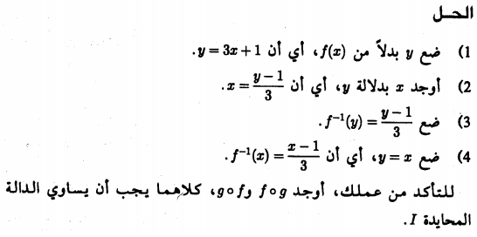
بعض انواع الدوال/الدالة العكسية (Inverse Function) تمارين الفصل الثاني
اما كيفية ايجاد الدالة العكسية يجب تتبع الخطوات كما موضح بالثال الاتي:
Example: Find the Inverse Function

Slide 3
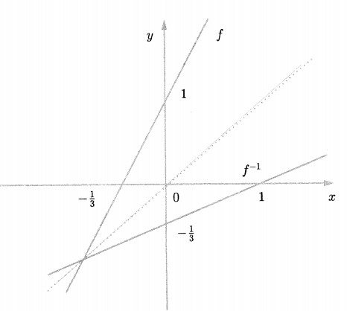
ملاحظة : علما ان الدالة المحايدة عند رسمها لايمر اي خط افقي باكثر من نقطة واحدة اي ان :
بعض انواع الدوال/الدالة العكسية (Inverse Function) تمارين الفصل الثاني
يلاحظ من الرسم اعلاه ان اي خط افقي يمر بالنقط واحدة كما في اعلاه النقطة هي (0) فقط بالتالي فانها دالة احادية (I )

Slide 4
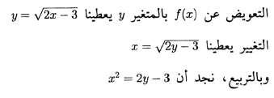
Example2:
بعض انواع الدوال/الدالة العكسية (Inverse Function) تمارين الفصل الثاني
الحل:

Slide 5
يلاحظ من الشكل ادناه ان دالة انعكاس امتداد الدالة في المستقيم y=x .
بعض انواع الدوال/الدالة العكسية (Inverse Function) تمارين الفصل الثاني
Note:
ان رسم الدالة العكسية للدالة هو صورة للدالة في المستقيم x=y
اي ان رسم الدالة على كل النقاط (x,y) اذا واذا كان فقط رسم الدالة يحتوي على جميع النقاط (y,x)
ونستطيع ان نوضحه كما في الرسم ادناه:

Slide 6
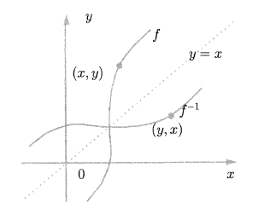
رسم الدالة العكسية للدالة
بعض انواع الدوال/الدالة العكسية (Inverse Function) تمارين الفصل الثاني

Slide 7
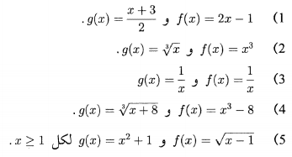
تمارين ----- Exercise
بعض انواع الدوال/الدالة العكسية (Inverse Function) تمارين الفصل الثاني

Slide 8
بعض انواع الدوال/الدالة العكسية (Inverse Function) تمارين الفصل الثاني

Slide 9
مع خالص دعائي بالتفوق والنجاح
البريد الرسمي
Dr.suhadali@uomustansiriyah.edu.iq
أ.م.د. سهاد علي شهيد

